Slide 1
108-2 python程式設計 作業 3

Slide 2
OOP – 題目一 (50%)
撰寫一個Python程式，令他定義一個ShoppingCar類別來表示購物車裡面有使用者、商品名稱、商品單價、商品數量等資訊。購物商城有促銷活動，相同商品第二件打八折。請自行定義方法並輸出下頁範例的使用者名稱(10%) 、購物車的商品(10%)、打折的商品(15%)與總共金額(15%)。
測資可能有所不同
測資直接寫在code裡，不要用input()
不要求資料型態

Slide 3
OOP – 題目一
範例說明:
新增 50元的 巧克力 2份
新增 120元的咖啡豆 3份
新增 70元的草莓果醬 5份
新增 30元的馬卡龍 1份
移除 70元的草莓果醬 2份
新增 30元的馬卡龍 2份
移除 120元的咖啡豆 2份 輸出:
新增 40元的馬卡龍 2份
商品名稱 | 商品單價 | 商品數量
巧克力 | 50 | 2 | 50+40
咖啡豆 | 120 | 1 | 120
草莓果醬 | 70 | 3 | 70+56+70
馬卡龍 | 30 | 3 | 30+24+30
馬卡龍 | 40 | 2 | 40+32
 |  |  | 562

Slide 4
測試方法參考(非答案)
測試:
輸出:
obj1 = ShoppingCar("小丸子")
obj1.addProduct("巧克力", 50)
obj1.addProduct("咖啡豆", 120)
obj1.addProduct("馬卡龍", 30)
obj1.addProduct("草莓果醬", 70)
obj1.addProduct("手工餅乾", 80)
obj1.removeProduct("咖啡豆")
print(obj1.getOwner(), "的購物車裡面有", \
obj1.getProduct(), "總共", obj1.getCost(), "元")

Slide 5
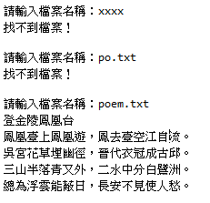
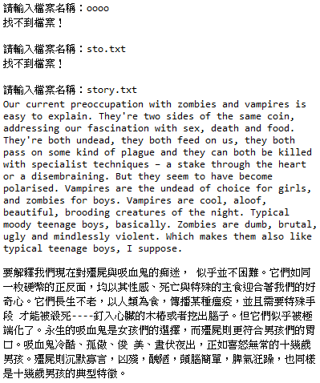
例外處理 – 題目二 (50%)
撰寫一個用到例外處理的Python程式，令它要求使用者輸入檔案名稱，然後讀取並印出檔案內容，存在的檔案有poem.txt (20%)和story.txt(20%)兩個檔案。若檔案不存在，就要求重新輸入，直到輸入正確的檔案名稱為止(10%)。執行結果如右。
.txt與.py在同一個資料夾內
路徑請用”相對路徑”
請不要改input檔案的檔名
上傳作業時，連input一起傳

Slide 6
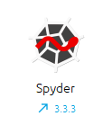
注意事項
程式語言用python
確認可以在spyder(3.3.3)上跑
在code中，用註解標示題號
把code寫在兩個python檔(.py)，並上傳iLearning
第一題檔名: 學號+1.py
第二題檔名: 學號+2.zip (包含兩個input的.txt和你的.py)
抄襲與被抄襲雙方該作業0分
截止日期: 2020/05/20 (三) 23:59

